Slide 1
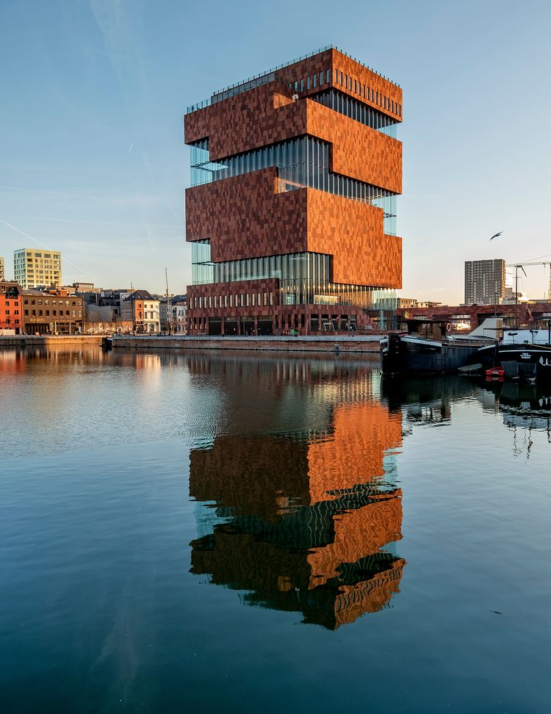
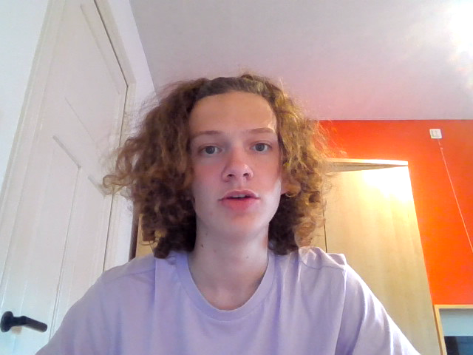
MUSEUM AAN DE STROOM
Notes:
Een modern gebouw zoals het MAS of het “Museum aan de Stroom” leek ons ideaal voor onze analyseopdracht.
Het is een museum met acht tentoonstellingsruimtes en een zeer uitgebreide collectie objecten. De focus van het MAS is de verbondenheid tussen Antwerpen en de wereld. De geschiedenis, kunst en cultuur, de internationale handel en scheepvaart staan centraal.

Slide 2
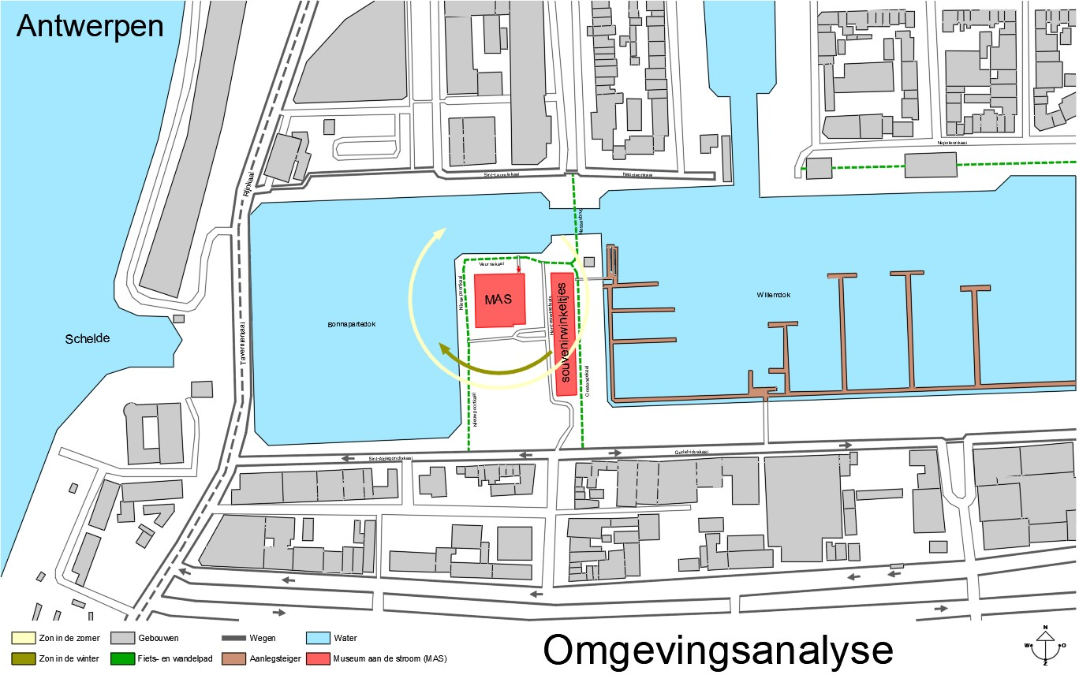
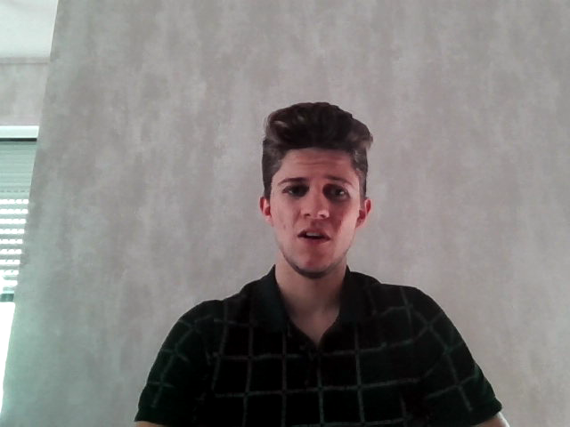
Ligging
Tussen Bonapartedok en Willemdok
Eiland
Ligging - Architectuurwedstrijd - Architecturale volumewerking – Indeling - ’t Zilte – Dakterras - Structuur – Materiaalgebruik - Duurzaamheid
Notes:
Zoals u hier kunt zien situeert het MAS zich tussen het Bonapartedok en het Willemdok. Het ligt op het hippe Eilandje, maar tegelijk ook in het oudste havengebied van Antwerpen.

Slide 3
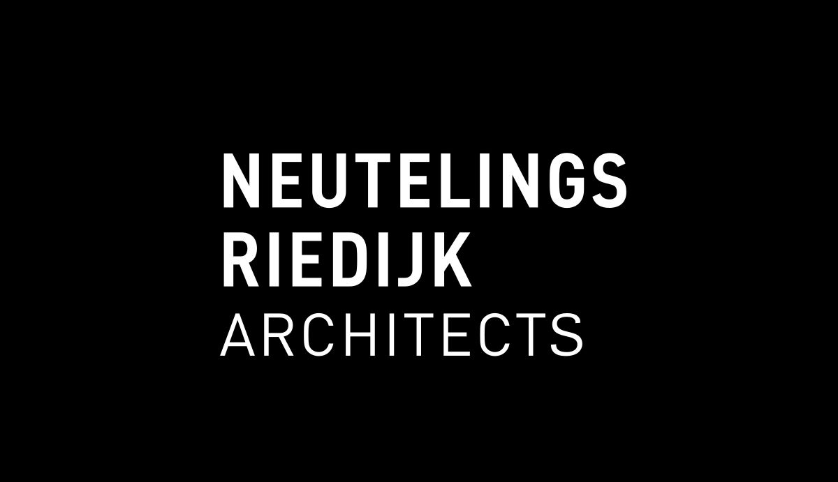
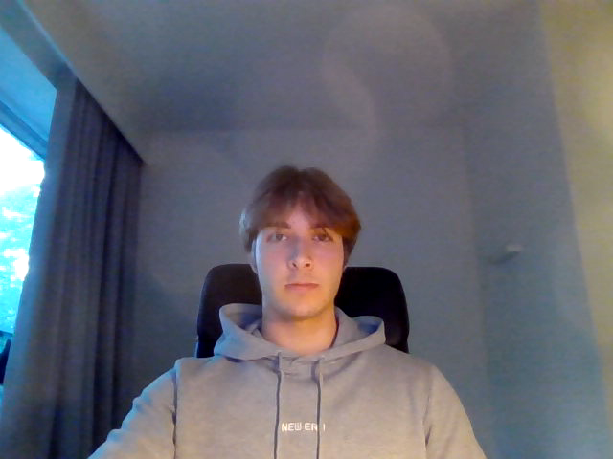
Architectuurwedstrijd
Nieuw museum
Wedstrijd in 1999
Eerstesteenlegging in 2006
Opening in 2011
Ligging - Architectuurwedstrijd - Architecturale volumewerking – Indeling - ’t Zilte - Dakterras – Structuur – Materiaalgebruik - Duurzaamheid
Notes:
Antwerpen wou in 1999 een nieuw museum om de stad, de haven en de zeevaart te promoten. Daarom schreven zij een architectuurwedstrijd uit, die gewonnen werd door Neutelings Riedijk Architects.
In 2006 werd de eerste steen gelegd en het MAS werd in 2011 geopend.

Slide 4
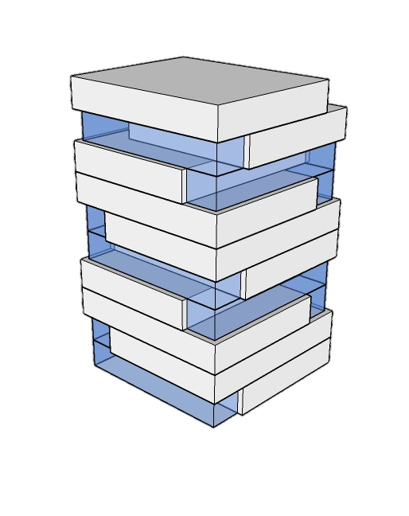
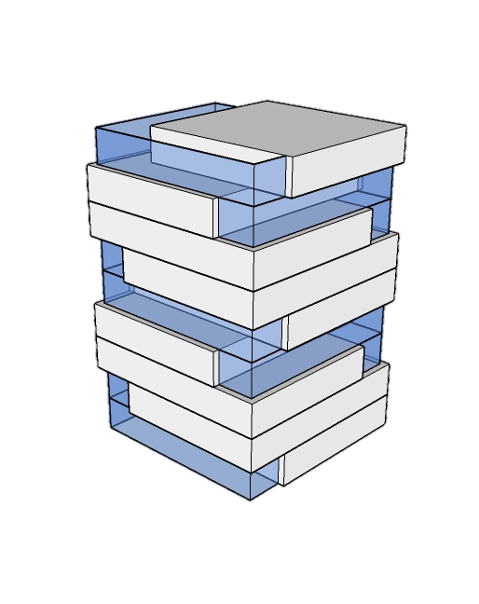
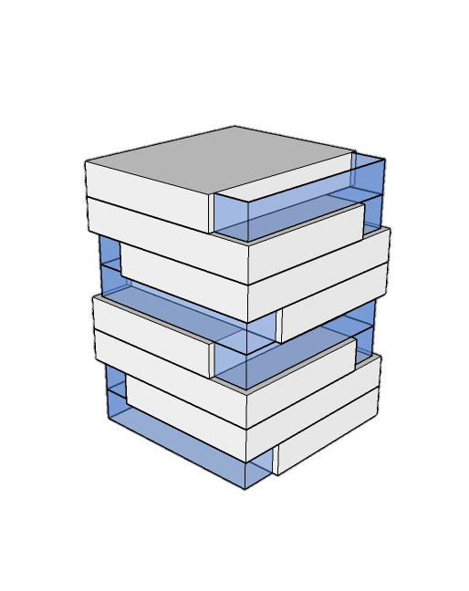
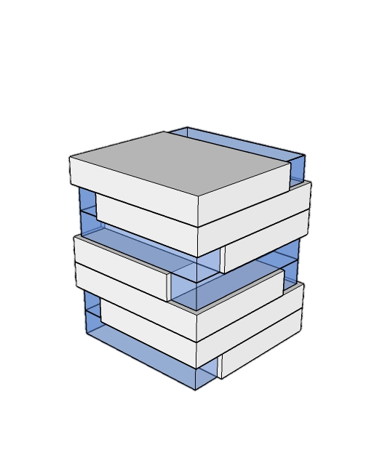
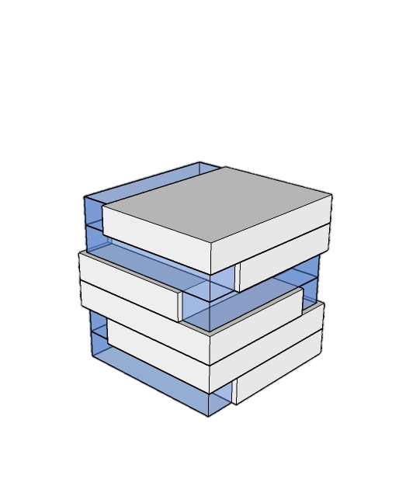
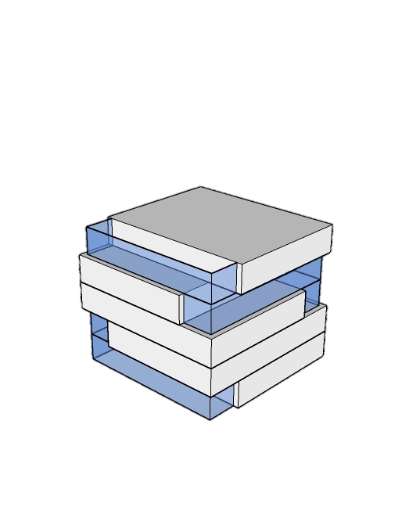
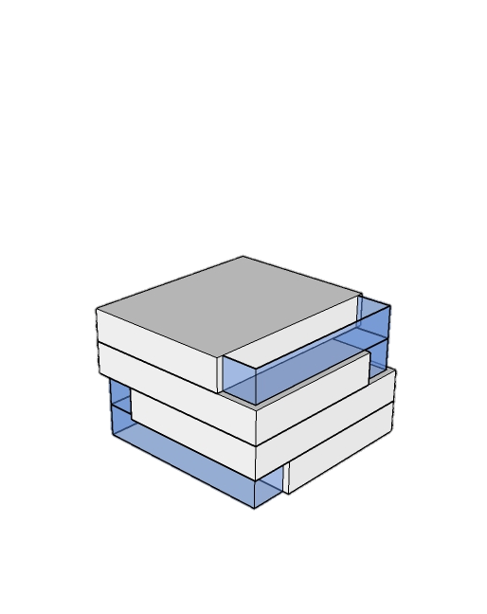
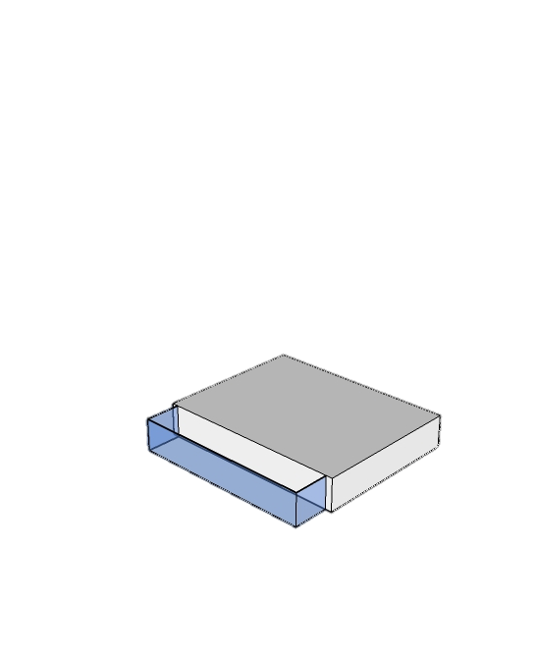

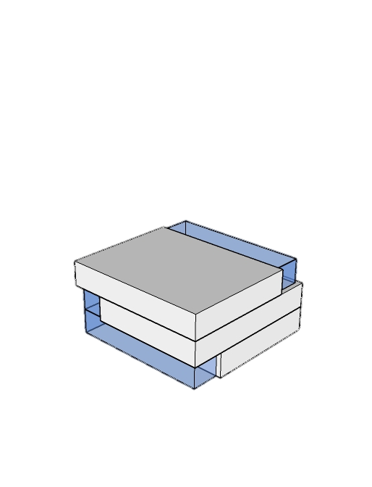
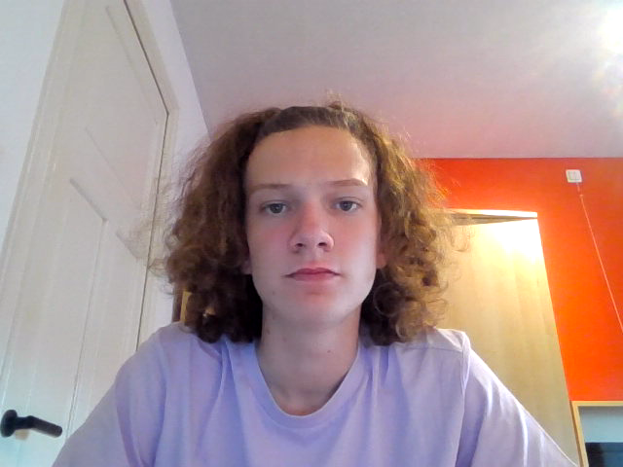
Architecturale volumewerking
19e eeuwse pakhuizen
8 natuurstenen koffers
Ligging - Architectuurwedstrijd - Architecturale volumewerking – Indeling - ’t Zilte – Dakterras -Structuur – Materiaalgebruik - Duurzaamheid
Notes:
Het MAS heeft een unieke architectuur, die gebaseerd is op de 19de eeuwse pakhuizen. Acht natuurstenen koffers zijn als blinde verdiepingen gestapeld en telkens een kwartslag gedraaid, zodat er een reusachtige slingerbeweging naar boven ontstaat. De wandelboulevard leidt je via roltrappen omhoog langs de museumzalen.

Slide 5
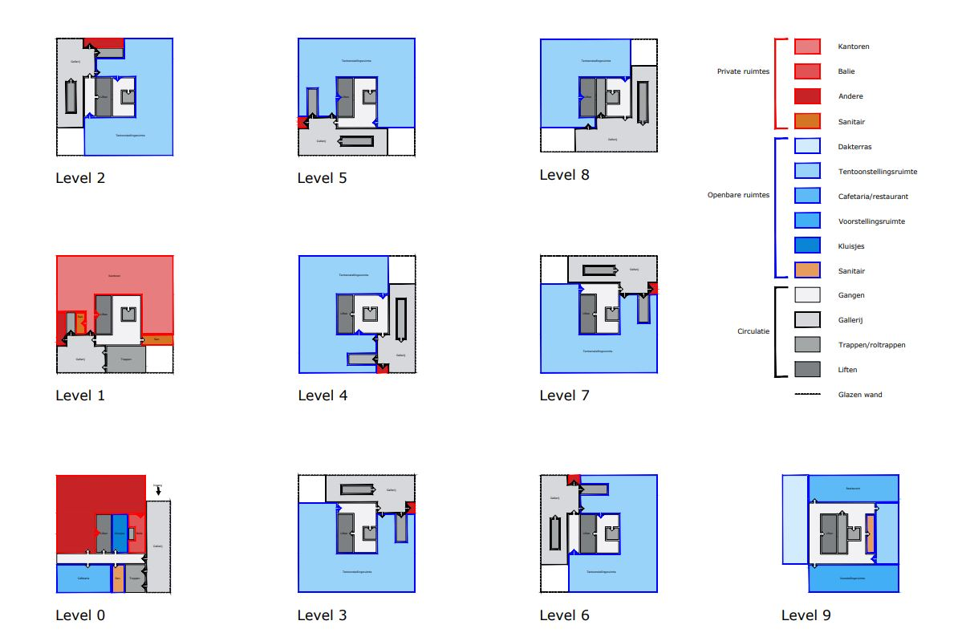
Indeling
10 verdiepingen
Wandelboulevard
Ligging - Architectuurwedstrijd - Architecturale volumewerking – Indeling - ’t Zilte – Dakterras - Structuur – Materiaalgebruik - Duurzaamheid
Notes:
Het gebouw telt 10 verdiepingen en is 60 meter hoog.
In de wandelboulevard met panoramische galerijen wordt een gratis expo getoond langs de roltrappen.
Op de tweede verdieping bevindt zich het “Kijkdepot”, een tentoonstellingsruimte met talrijke collectiestukken, die iedereen gratis kan bezoeken.

Slide 6
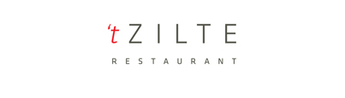
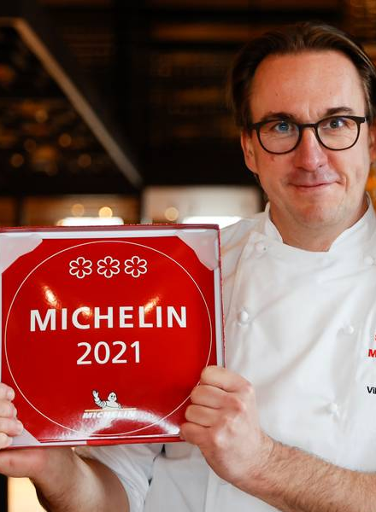
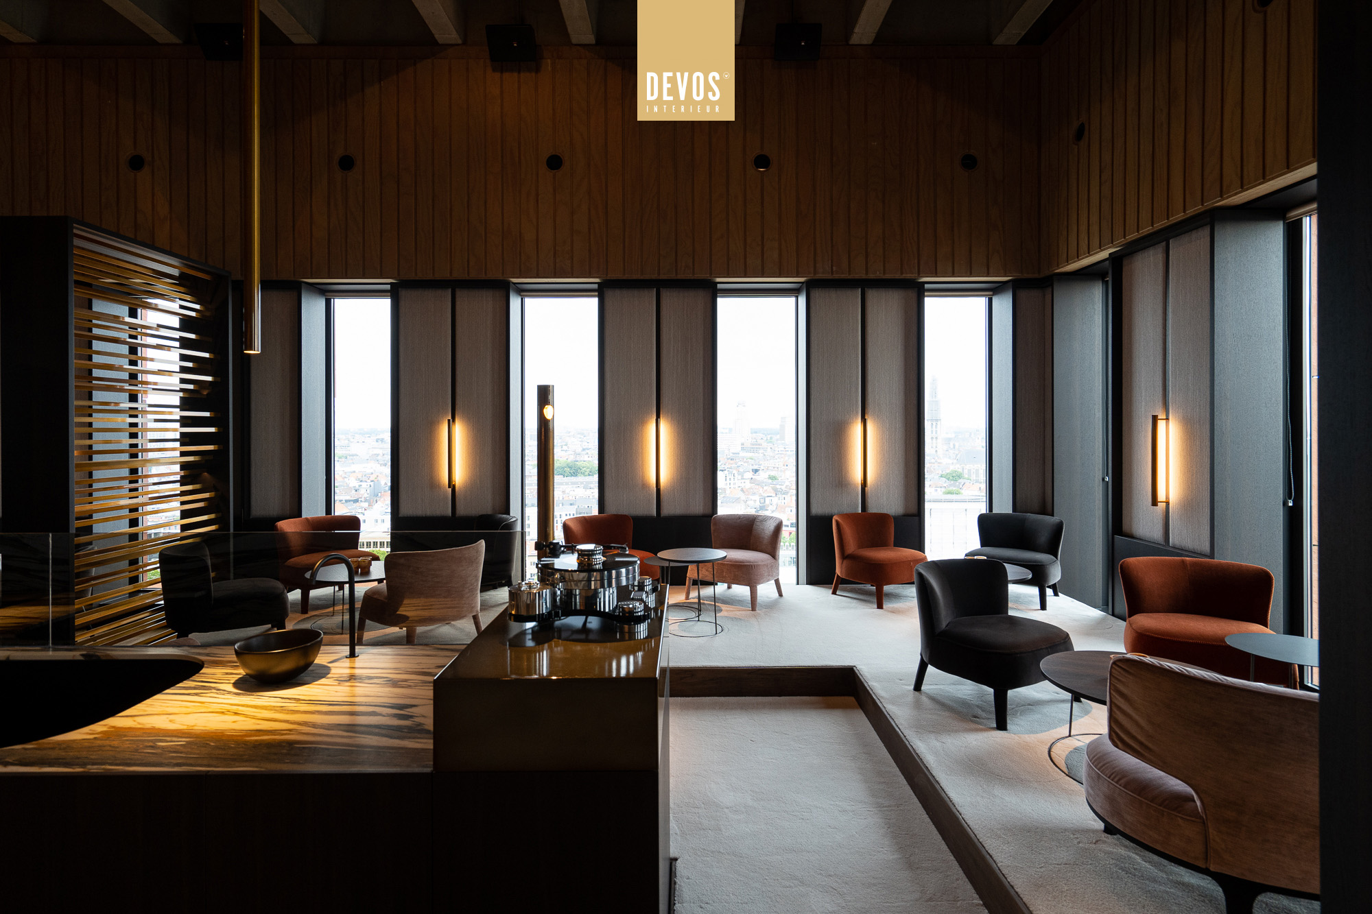
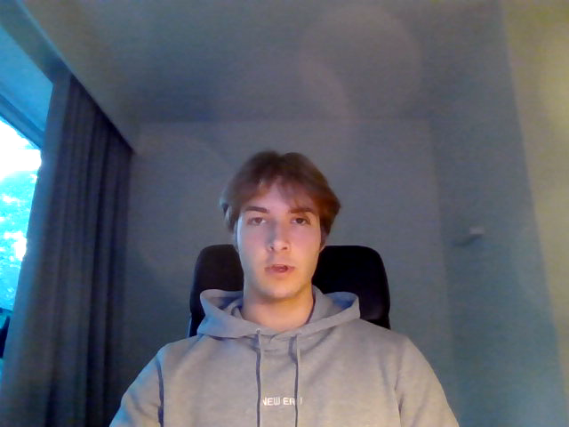
‘t Zilte
Bovenste verdieping
Viki Geunes
3 Michelinsterren
Ligging - Architectuurwedstrijd - Architecturale volumewerking – Indeling - ’t Zilte – Dakterras - Structuur – Materiaalgebruik - Duurzaamheid
Notes:
Restaurant ’t Zilte vind je op de bovenste verdieping van het MAS. Chef Viki Geunes baat er een eigentijdse zaak uit dat onlangs nog 3 sterren kreeg in de befaamde Michelingids voor toprestaurants.

Slide 7
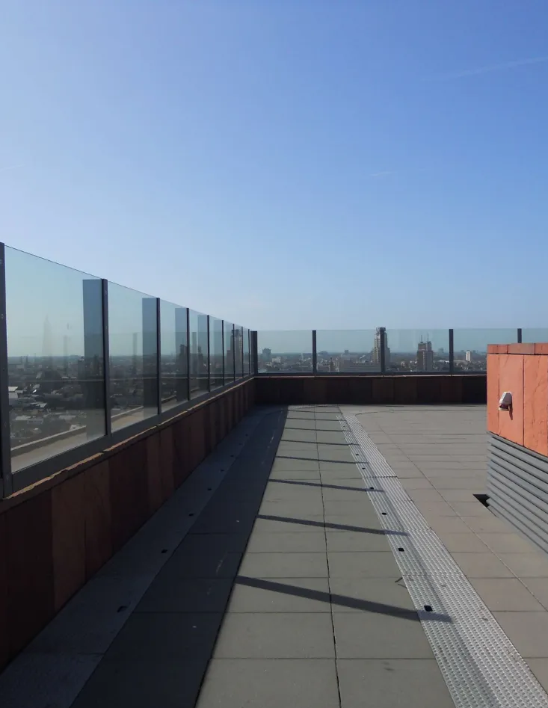
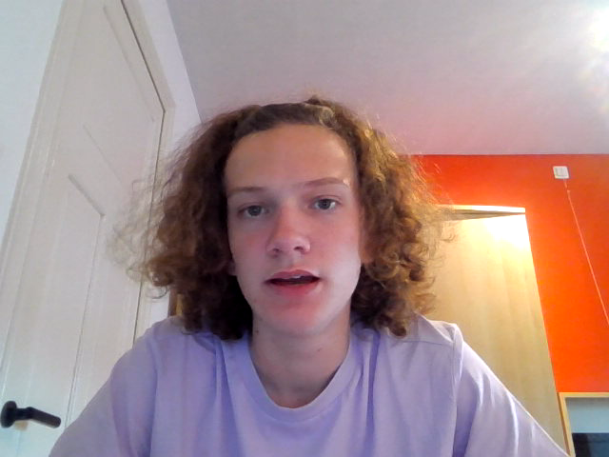
Dakterras
360° panorama
Ligging - Architectuurwedstrijd - Architecturale volumewerking – Indeling - ’t Zilte – Dakterras - Structuur – Materiaalgebruik - Duurzaamheid
Notes:
Helemaal bovenop het gebouw kan je op het dakterras genieten van een 360° panorama over de stad Antwerpen.

Slide 8
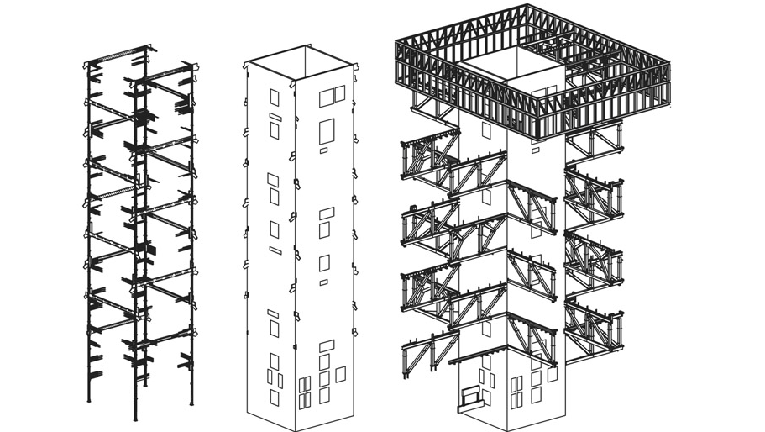
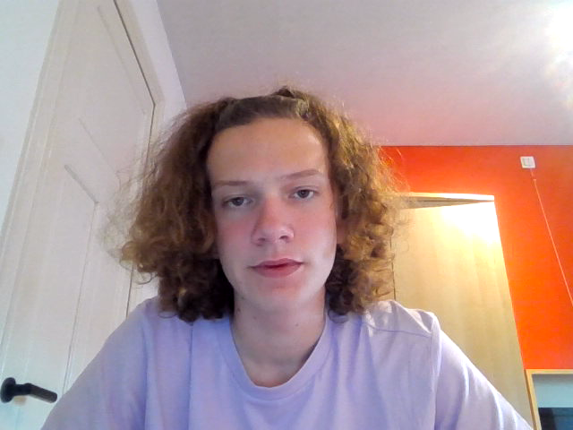
Structuur
Massieve kern
Zichtbare vakwerkstructuren
Ligging - Architectuurwedstrijd - Architecturale volumewerking – Indeling - ’t Zilte – Dakterras - Structuur – Materiaalgebruik - Duurzaamheid
Notes:
Het MAS heeft een massieve kern waarin er zich liften en trappen bevinden.
De grote vakwerkstructuren zijn zichtbaar gelaten in de open vrije ruimtes.

Slide 9
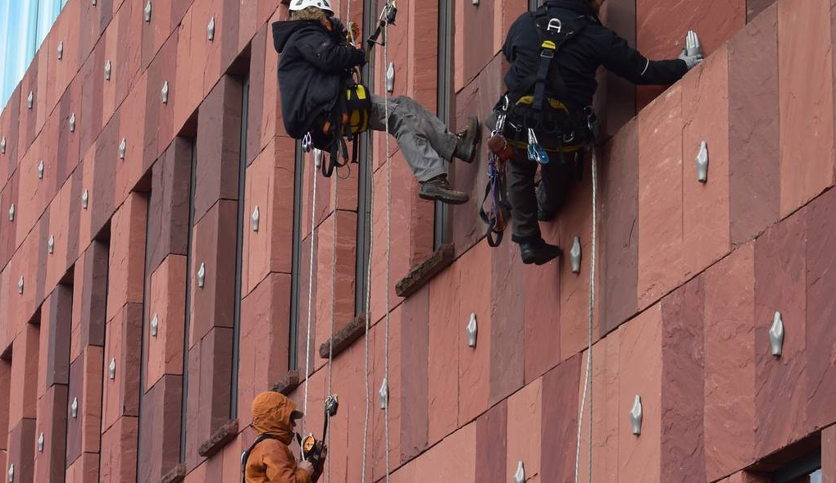
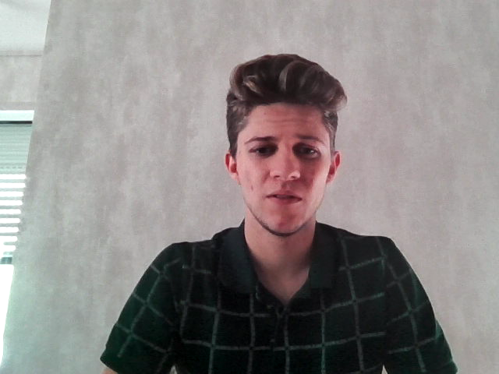
Materiaalgebruik
Rode Indische zandsteen
Metalen handjes
Ligging - Architectuurwedstrijd - Architecturale volumewerking – Indeling - ’t Zilte – Dakterras - Structuur – Materiaalgebruik - Duurzaamheid
Notes:
De toren is bekleed met rode Indische zandsteen. De rode kleur doet denken aan de historische bakstenen pakhuizen.
De gevel is versierd met meer dan 3.000 metalen handjes, waaraan de stad Antwerpen zijn naam te danken heeft.

Slide 10
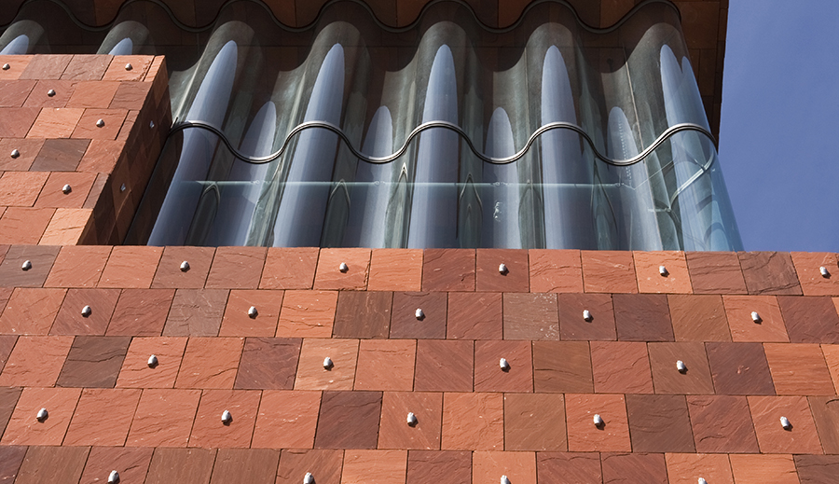
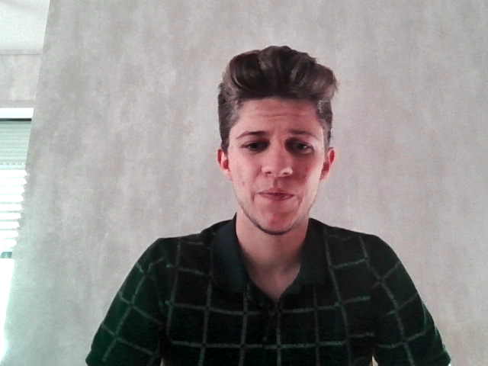
Materiaalgebruik
Transparant
S-vormige gebogen glaspanelen
Ligging - Architectuurwedstrijd - Architecturale volumewerking – Indeling - ’t Zilte – Dakterras - Structuur – Materiaalgebruik - Duurzaamheid
Notes:
De transparante gevels zijn gemaakt van S-vormige gebogen glaspanelen, die golven als een gordijn. Het geeft de gevel meer diepgang en verzacht het karakter

Slide 11
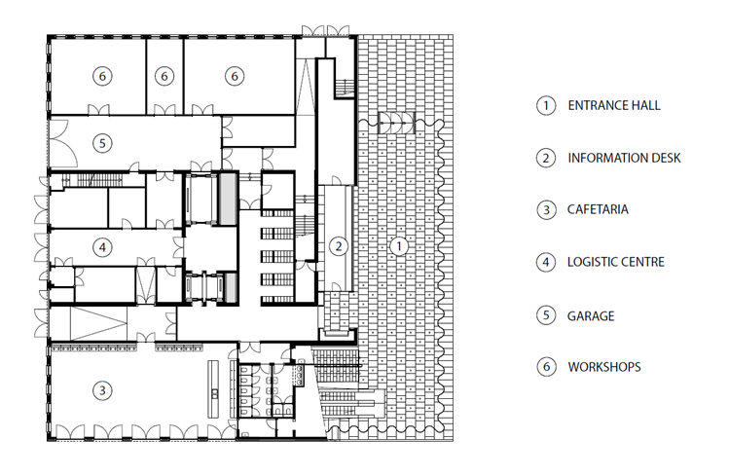

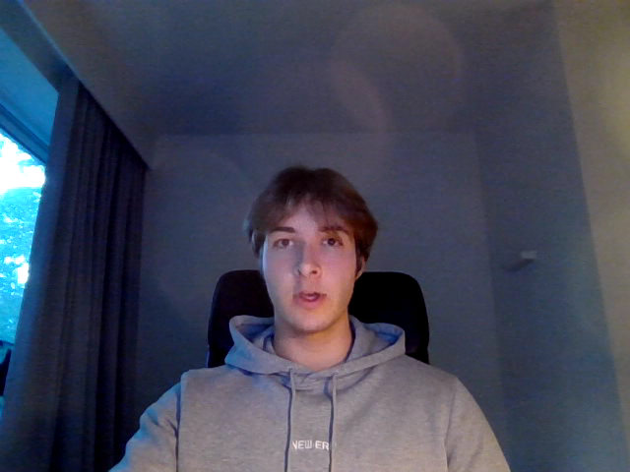

Duurzaamheid
Intelligent liftschacht ventilatiesysteem
Hernieuwbare energie uit water
Ligging - Architectuurwedstrijd - Architecturale volumewerking – Indeling - ’t Zilte – Dakterras - Structuur – Materiaalgebruik - Duurzaamheid
Notes:
Tegenwoordig is duurzaamheid heel belangrijk. Ook in het MAS werd hiermee rekening gehouden.
De temperatuur wordt afgestemd op het buitenklimaat en varieert tussen de 12 en 30°C.
Er wordt ook energiezuinig gedacht, want het MAS heeft een intelligent liftschacht ventilatiesysteem. Er wordt tenslotte ook hernieuwbare energie uit het water gehaald.

Slide 12
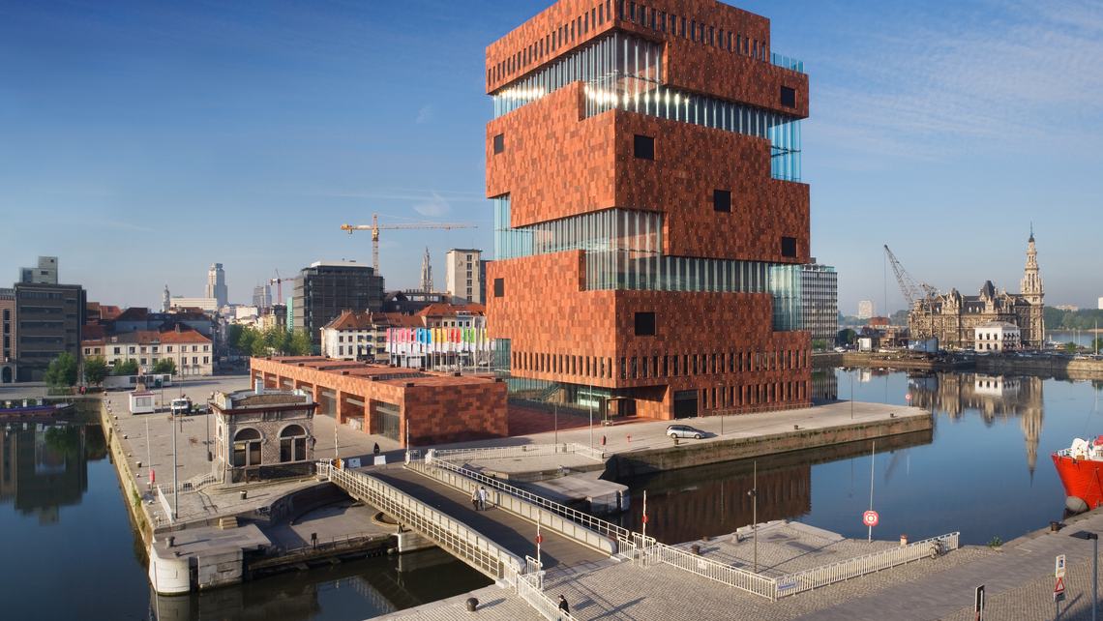
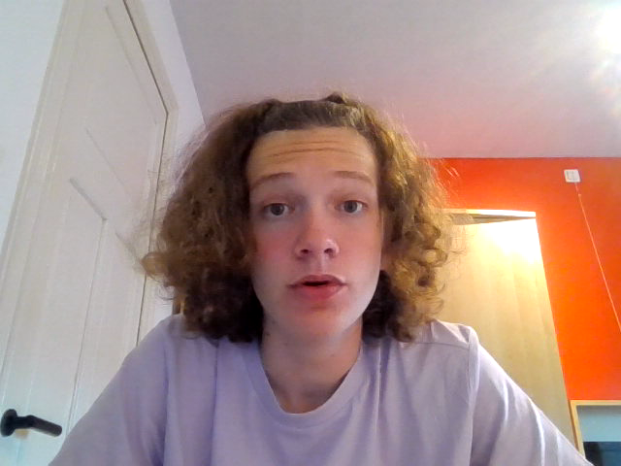
Notes:
We kunnen dus besluiten dat het MAS het vroegere anonieme stadsgebied heropgewaardeerd heeft. Met de komst van dit opvallend gebouw wordt er een nieuwe identiteit toegekend aan het bruisende nieuwe stadsdeel.

